Slide 1
Интерактивная игра
Назови фразеологизм

Slide 2
Фразеологизм – что это?
Фразеологизм— устойчивое словосочетание, смысл которого не определяется значением отдельно взятых слов.

Slide 3
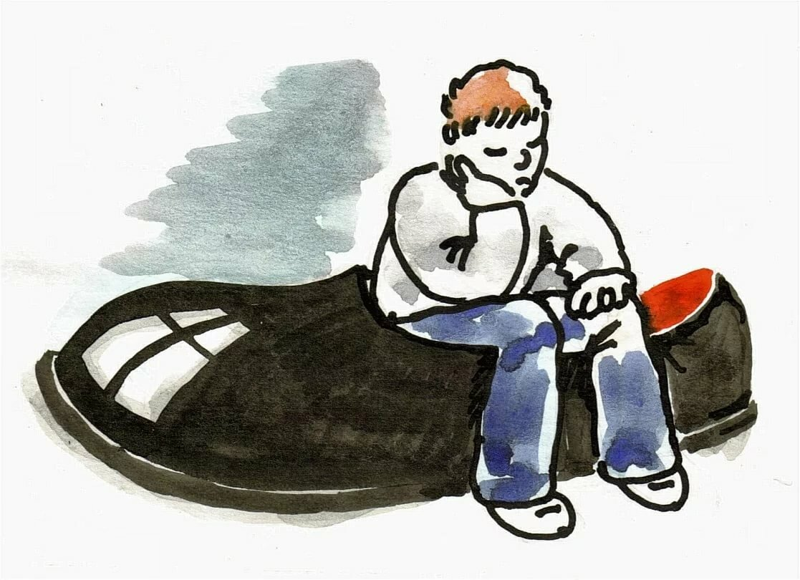
Сесть в калошу

Slide 4
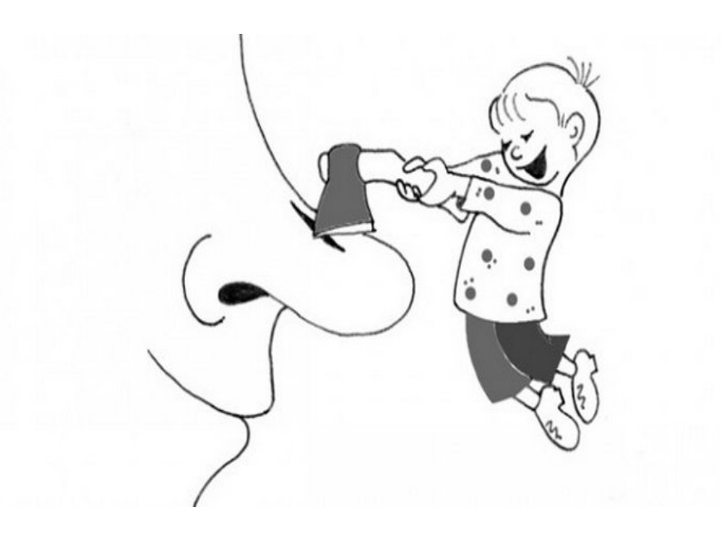
Зарубить себе на носу

Slide 5
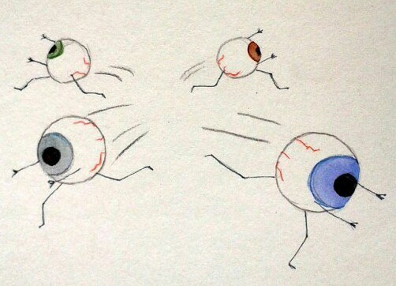
Глаза разбегаются

Slide 6
Льет как из ведра

Slide 7
Уши развесить

Slide 8
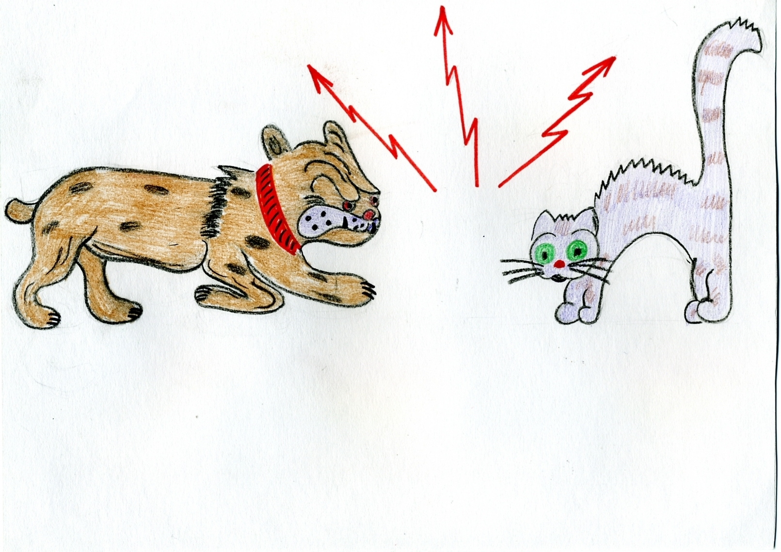
Ругаться как кошка с собакой

Slide 9
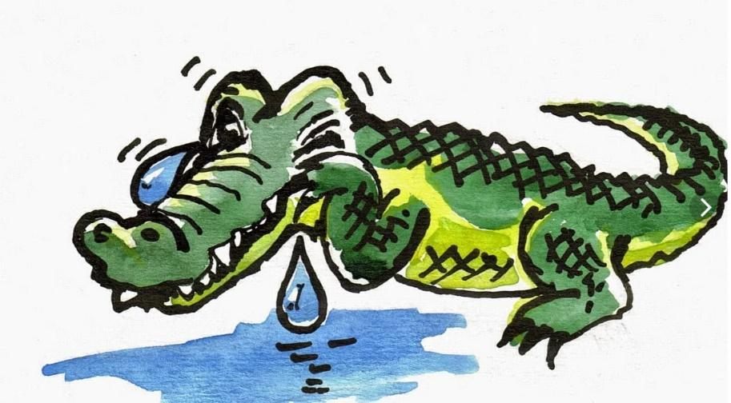
Плакать крокодильими слезами

Slide 10
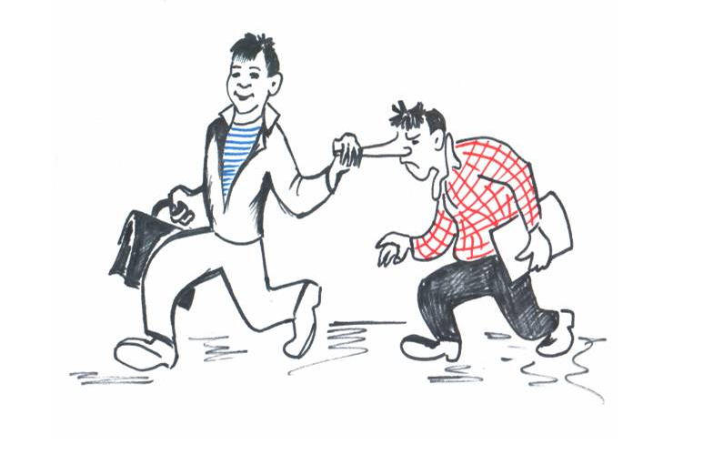
Водить кого-то за нос

Slide 11
Мчаться на всех парусах

Slide 12
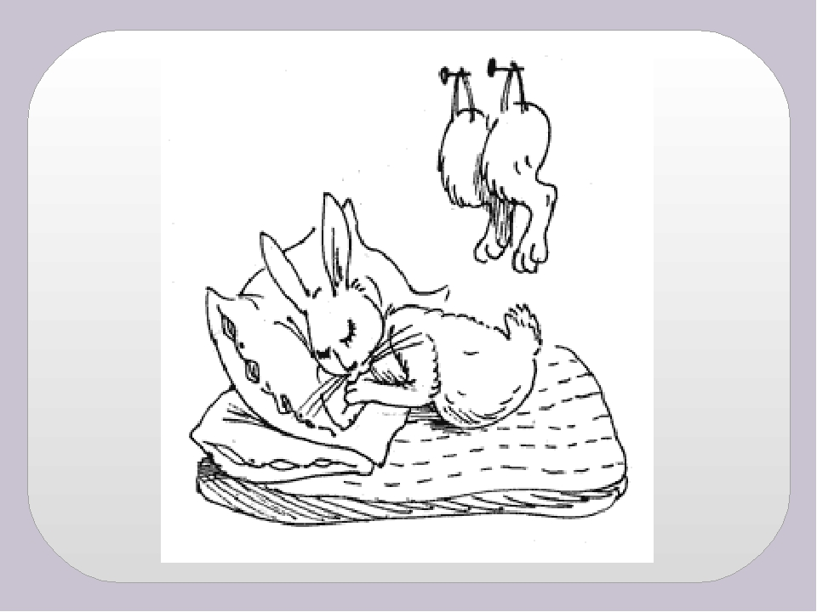
Спать без задних ног

Slide 13
Молодцы! Спасибо за работу!

